Slide 1
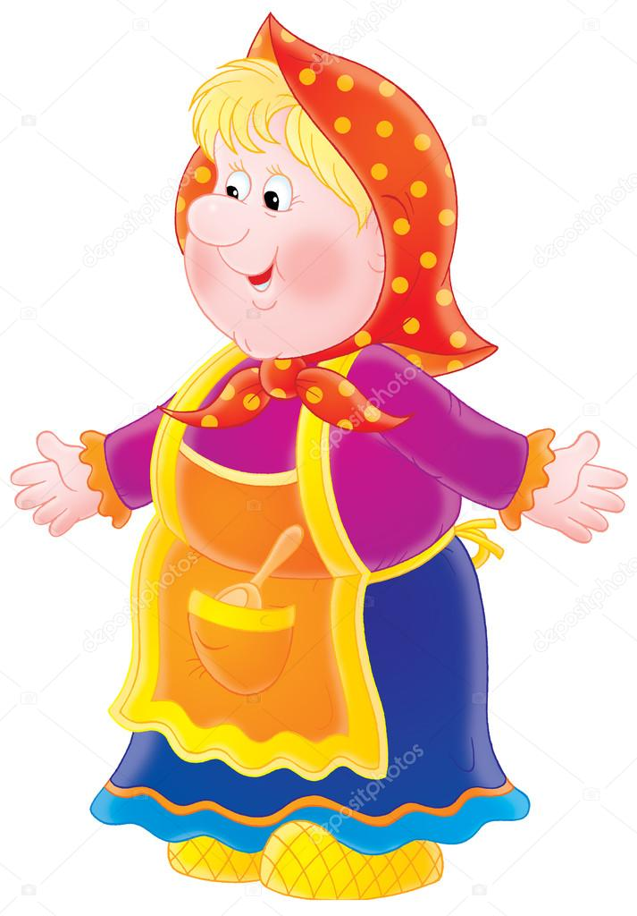
«БАБУШКИНА КЛАДОВАЯ»
Цель: обогащение словарного запаса в процессе ознакомления с фруктами и ягодами, совершенствование навыка образования прилагательного от существительного и согласование числительного с прилагательным и существительным.

Slide 2
